Slide 1
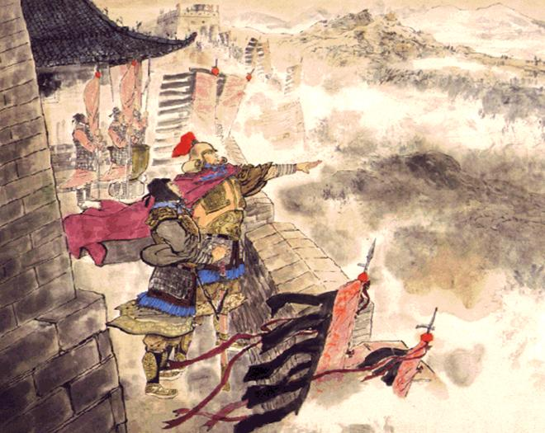
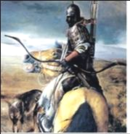
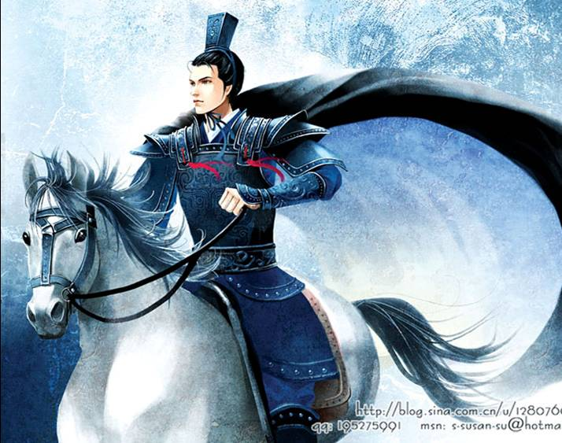
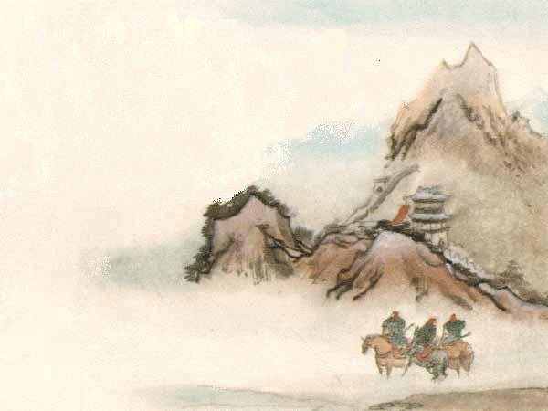
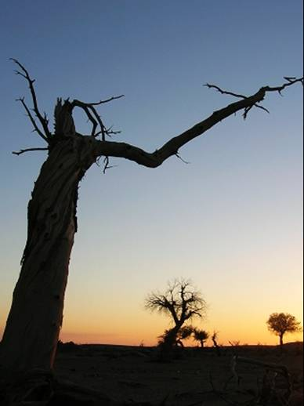

黄沙漫漫，黑雾浓浓。
晚霞中传来几声雁鸣，
飘荡在大漠苍穹。
长缨在手，壮志怀在胸，
风吹草低行万里路，
血刃霜刀边塞风……

Slide 2
燕歌行
教学目标
1.分析诗歌中环境渲染、对比手法的作用。
2.挖掘、探究边塞诗的内涵，理解边塞诗的多重主题。
3.深入理解诗作所表达的复杂感情和主旨。

Slide 3
题目导航
这里的“行”和李白《梦游天姥吟留别》中的“吟”，杜甫《茅屋为秋风所破歌》及白居易《长恨歌》中的“歌”一样，只是表示古诗的一种体裁，均属“歌行体”。
《燕歌行》是乐府旧题，内容多写燕赵边地战争之事和征夫思妇相思之情。

Slide 4
唐朝，考试的科目分常科和制科两类。每年分期举行的称常科，由皇帝下诏临时举行的考试称制科。
常设的科目有秀才、明经、进士、俊士、明法、明字、明算等五十多种。其中明法、明算、明字等科，不为人重视。俊士等科不经常举行，秀才一科，在唐初要求很高，后来渐废。所以，明经、进士两科便成为唐代常科的主要科目（进士考时务策和诗赋、文章，明经考时务策与经义；前者难，后者易）。
唐高宗以后进士科尤为时人所重。唐朝许多宰相大多是进士出身。常科的考生有两个来源，一个是生徒，一个是乡贡。由京师及州县学馆出身，而送往尚书省受试者叫生徒；不由学馆而先经州县考试，及第后再送尚书省应试者叫乡贡。由乡贡入京应试者通称举人。州县考试称为解试，尚书省的考试通称省试，或礼部试。礼部试都在春季举行，故又称春闱，闱也就是考场的意思。

Slide 5
高适（约700—765），字达夫，一字仲武，渤海县人，世称“高渤海”，盛唐著名的边塞诗人。早年和李白、杜甫共游梁、宋，落拓失意。他的诗歌以古体见长，尤长于七言歌行和五言古诗，《燕歌行》即为著名代表作。其作品集为《高常侍集》，《全唐诗》存诗四卷。其诗风格雄浑悲壮、古朴苍劲。与岑参齐名，并称“高岑”。

Slide 6
开元十五年（727），高适曾北上蓟门。二十年，信安王李祎征讨奚、契丹，他又北去幽燕，希望到信安王幕府效力，未能如愿。开元二十一年后，幽州节度使张守珪经略边事，初有战功。但二十四年，张让平卢讨击使安禄山讨奚、契丹，为虏所败。二十六年，幽州将赵堪、白真陀罗矫张守珪之命，逼迫平卢军使乌知义出兵攻奚、契丹，先胜后败。高适见到两次战败，感慨很深，因写此篇。

Slide 7
高适在创作此诗之前不久，曾经怀着豪情壮志，到蓟北一带漫游，寻求报效国家的机会。当时，那里正是唐朝与契丹对峙的前沿地区，形势紧张，是用人之地。由于当地军政官僚们堵塞贤路，高适的愿望无法实现，但他对边塞地区的现实状况是了解的更加具体、更加透彻了。这种切身的体验，也为《燕歌行》的写作提供了坚实的生活和思想基础。

Slide 8
读音字形
燕国 摐金
征戍 旌旆
逶迤 碣石
塞草腓 玉箸
蓟北 功勋
yān
chuāng
shù
jīng•pèi
wēi•yí
jié
féi
zhù
jì
xūn

Slide 9
课文注释
烟尘
横行
非常
摐金伐鼓
逶迤
瀚海
穷秋
腓
玉箸
飘摇
绝域
死节
烽烟和尘土，此处指敌人入侵
指在战场上纵横驰骋，与敌军作战
特别
指行军时的金鼓和鸣。摐：撞击
蜿蜒不绝的样子
沙漠
深秋
病，枯萎
玉筷，此处指思妇的眼泪
随风飘荡的样子
极偏远的地方
为节气而死，即为国家献身

Slide 10
古今异义
① 男儿本自重横行
（古） 恣意驰骋
（今） 贬义词，依仗暴力做坏事。
② 天子非常赐颜色
非常（古）特别
（今）程度副词，十分
颜色（古）光彩，奖赏
（今）色彩

Slide 11
整体感知：层次结构梳理
第一段八句写出师；（烘托气氛）
第二段八句写战败；（揭示原因）
第三段八句写被围；（刻画两地相思之苦）
第四段四句写死战；（歌战士贬将帅，提出心愿）。
全诗以非常浓缩的笔墨，写了一个战役的全过程。

Slide 12

《燕歌行》
汉家烟尘在东北，汉将辞家破残贼。
男儿本自重横行，天子非常赐颜色。
摐金伐鼓下榆关，旌旆逶迤碣石间。
校尉羽书飞瀚海，单于猎火照狼山。
山川萧条极边土，胡骑凭陵杂风雨。
战士军前半生死，美人帐下犹歌舞。
大漠穷秋塞草腓，孤城落日斗兵稀。
身当恩遇恒轻敌，力尽关山未解围。
铁衣远戍辛勤久，玉箸应啼别离后。
少妇城南欲断肠，征人蓟北空回首。
边庭飘飖那可度，绝域苍茫更何有。
杀气三时作阵云，寒声一夜传刁斗。
相看白刃血纷纷，死节从来岂顾勋。
君不见沙场征战苦，至今犹忆李将军。

Slide 13
探究一
①“萧条”自然条件恶劣；②“凭陵”敌人来势凶猛，战力强；③“风雨”天气之恶劣。总结：渲染了战势的危急与战斗条件的恶劣

Slide 14
探究二
1、边塞环境：山川萧条极边土
特点：辽远、开阔、荒凉
2、诗句：①大漠穷秋塞草腓，孤城落日斗兵稀。
②边庭飘摇那可度，绝域苍茫无所有。
作用：一片肃杀的气氛，渲染悲剧的场面，烘托出
残兵败卒心境的凄凉。

Slide 15
探究三
士兵：重横行——半生死——斗兵稀——空回首
——不顾勋。
将领：美人帐下犹歌舞——身当恩遇常轻敌。
征人：铁衣远戍辛勤久 思妇：玉箸应啼别离后
通过鲜明的多重对比，将领的骄傲轻敌、不能体恤士兵等过失，是造成战争失败，把士兵推向死亡的主题更鲜明，情感爱憎分明。

Slide 16
深化作品主题
出兵时的金鼓震天＊战败后的困苦凄凉
士兵的辛苦作战＊将军的纵情声色
士兵的效命死节＊将军的贪功懈怠
古时李广体恤爱护士卒＊现时将军享乐腐化、不恤士卒

Slide 17
阅读下面一首唐诗，思考：
本诗中塑造了哪两种人物形象？
运用了怎样的表现手法？
陇西行
陈陶（唐）
誓扫匈奴不顾身，
五千貂锦丧胡尘。
可怜无定河边骨，
犹是春闺梦里人！

Slide 18
这首诗塑造了英勇无畏的边城战士形象与卑微可怜的故乡思妇形象。运用了对比的手法。
“河边骨”和“梦里人”形成了鲜明的对比，表现了战争的残酷，以及战争给人们带来的深重的灾难。表达了作者对战争的厌恶之情与对老百姓的深刻同情之情。

Slide 19
1.边塞诗的形成。
在唐代，有一批诗人（如高适、岑参，还有王昌龄、李颀、王之涣、崔颢、王翰等）十分擅长描写边塞征战生活，后人称他们为“边塞诗人”，形成了所谓的“边塞诗派”，反映边塞征战生活的诗作逐渐蔚为大观。所以说边塞诗是唐代这个诗歌大国的一束奇葩。
2.边塞诗标题。
常含“塞、征、军、塞上、塞下、征人、从军”等字词
3.边塞诗艺术风格。
豪放旷达——醉卧沙场君莫笑，古来征战几人回。
雄奇壮美——大漠孤烟直，长河落日圆。
豪壮悲慨——落日照大旗，马鸣风萧萧。

Slide 20
4.边塞诗表达的思想情感主要有四个方面：
(1)描写塞外奇丽壮阔的自然风光 。
(2)抒发从军报国、建功立业的英雄豪情。
(3)表达征人久戍边关的思乡念亲之愁。
(4)反映连年征战对广大人民和平生活的干扰和破坏，反对统治者穷兵黩武、拓土开边。

Slide 21
引导梳理
边塞诗意象主要有：
金鼓 旌旗 烽火 羽书 戈 矛 剑 戟 斧 铖 刀 铩
碛西 轮台 龟兹 夜郎 玉门关 黑河 胡 羌 羯 夷 安西 单于 楼兰
大漠 烽烟 长城 黄沙 长云 秋月 雪山 孤城 雁飞 鹰扬 箭飞 马走 羌管 胡笳 胡琴 琵琶 折柳曲 梅花落 阳关曲

Slide 22
引导梳理
意境的特点：
雄健 雄浑 雄壮 浑厚
悲凉 苍凉 苍劲 萧瑟
奇寒 奇丽 辽阔 壮阔

